Slide 1
Δραστηριότητες Ομίλου “Διαδικτυακές Υπηρεσίες”
Βλαχάκης Νίκος Κυριαζάκος Ηλίας Κωστόπουλος Βασίλης Λυτρίβη Όλγα Μπαρλαμπάς Νίκος Νικολάου Μαρία Παρασκευόπουλος Βαγγέλης | Περντότσι Ματέο Τσαρούχης Σπυρίδων Τσαφαράς Φώτιος Φάκλαρης Γιώργος Χριστάκος Δημήτρης Χριστόπουλος Θανάσης
Υπεύθυνος Καθηγητής:
Μαυρουδής Ιωάννης

Slide 2
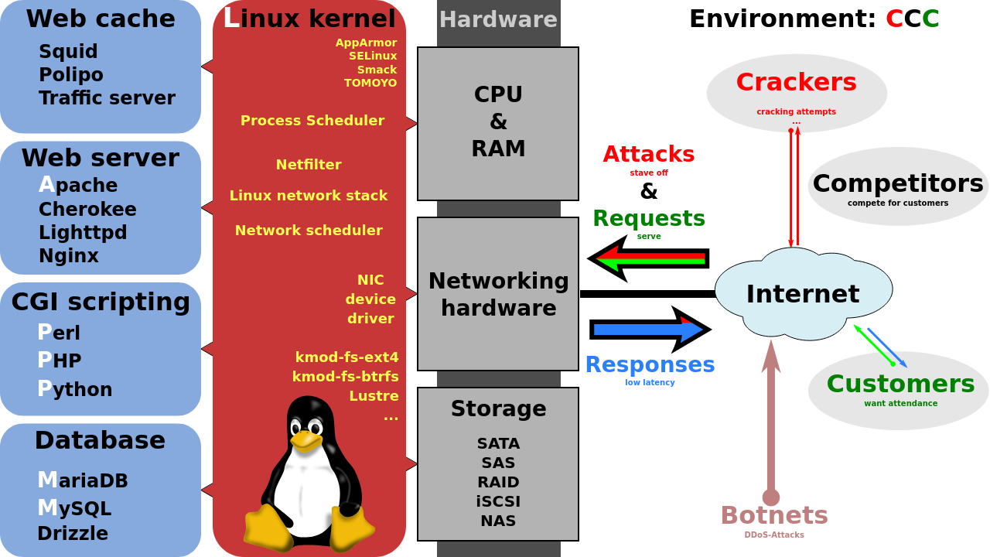
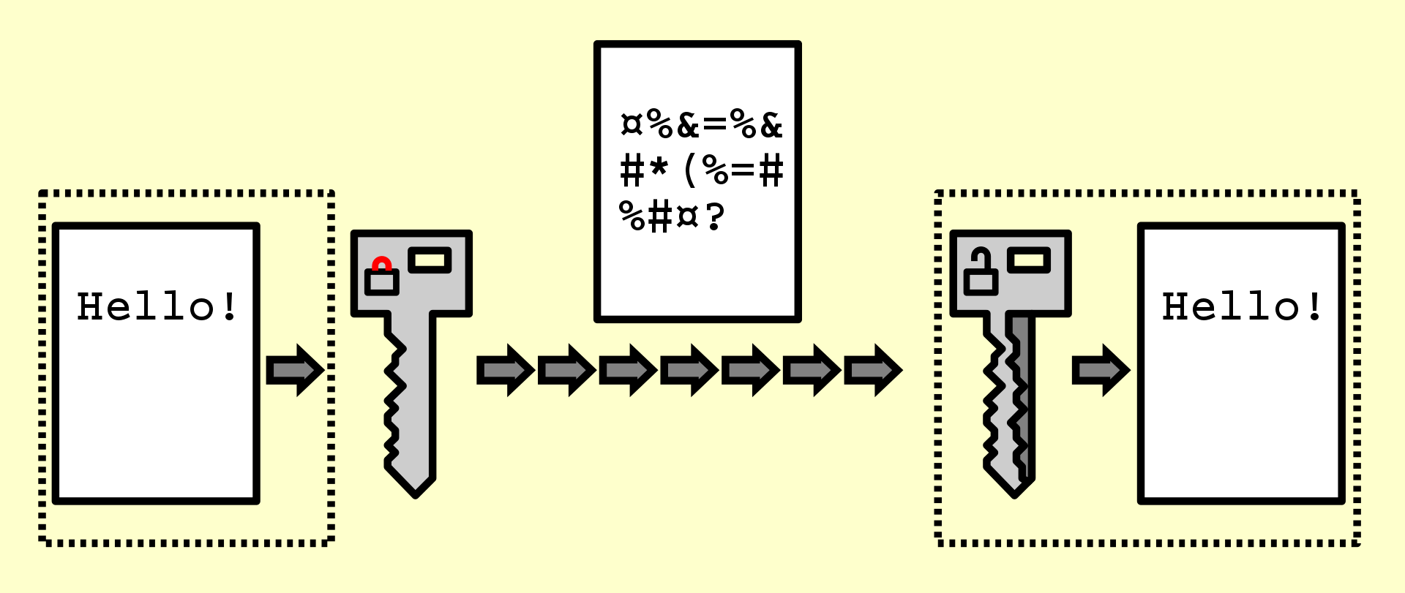
Ξεκινήσαμε αναλύοντας
την αρχιτεκτονική των διαδικτυακών υπηρεσιών
θέματα ασφάλειας όπως κρυπτογράφηση

Slide 3
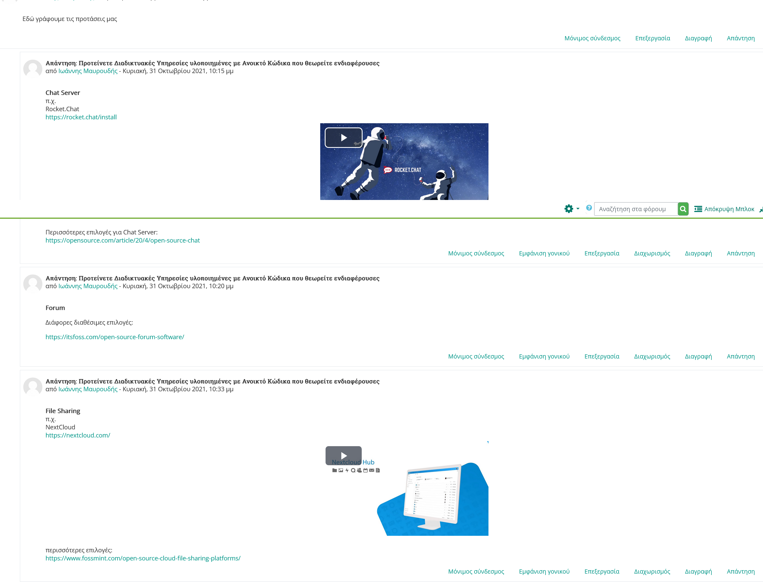
Προτείναμε open source υπηρεσίες προς υλοποίηση
Χρησιμοποιήσαμε forum στο Moodle για να συγκεντρώσουμε τις προτάσεις μας
Καταλήξαμε στα:
NextCloud (FileSharing)
RocketChat (Chat)
Discourse (Forum)

Slide 4
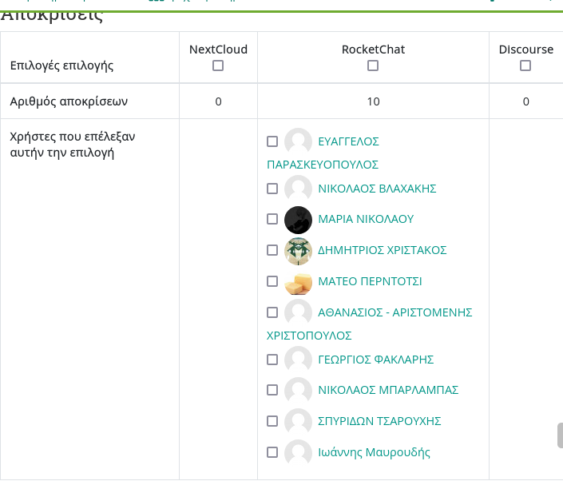
Ψηφίσαμε ποια υπηρεσία να υλοποιήσουμε
Λάβαμε υπόψη:
Τις δυνατότητες των υποδομών μας:
  Hardware
  Network
Τα ενδιαφέροντά μας

Slide 5
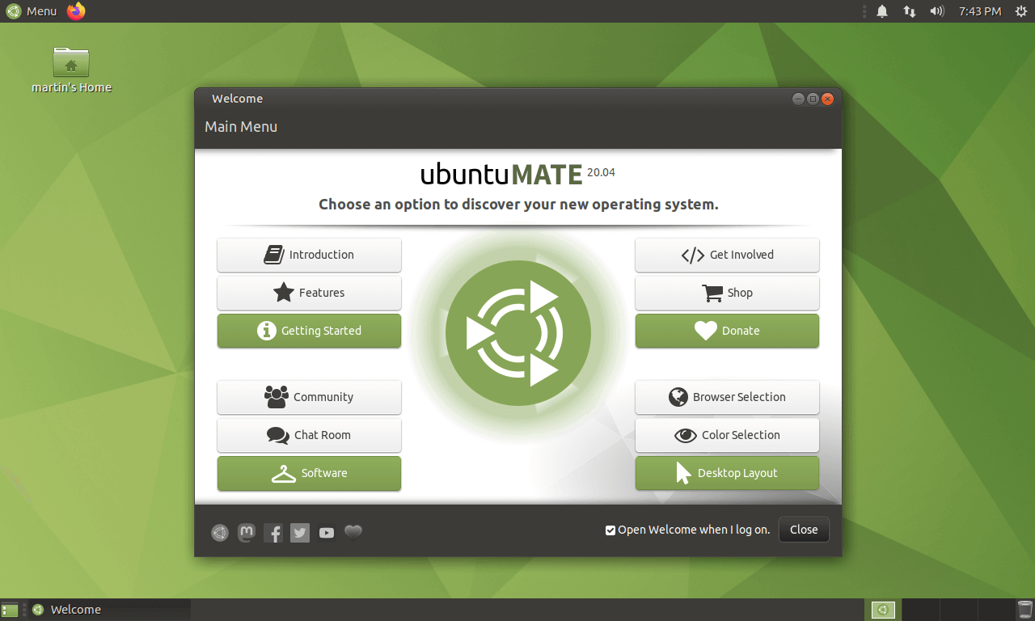
Εγκαταστήσαμε το Λ.Σ. «Ubuntu MATE» στο Server μας
Γιατί:
το χρησιμοποιούσαμε ήδη στο Εργαστήριο Πληροφορικής
έχει τις δυνατότητες που χρειαζόμαστε
είναι Open Source (Ανοικτού Κώδικα), οπότε και δωρεάν!

Slide 6
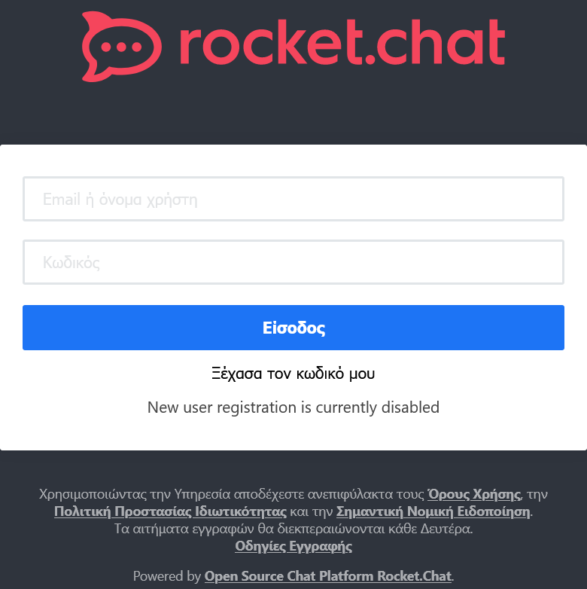
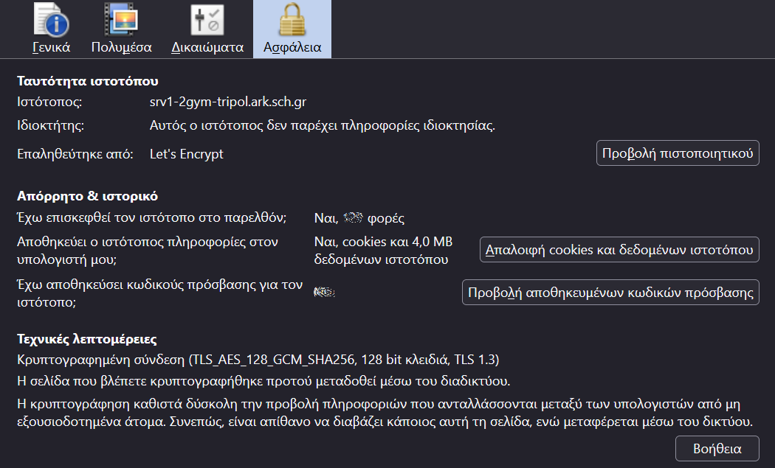
Κάναμε τις απαραίτητες Δικτυακές Ρυθμίσεις στον Server μας
Τον κάναμε να «απαντάει» στη Διεύθυνση:
  srv1-2gym-tripol.ark.sch.gr
Ενεργοποιήσαμε Πιστοποιητικό ασφάλειας (https)

Slide 7
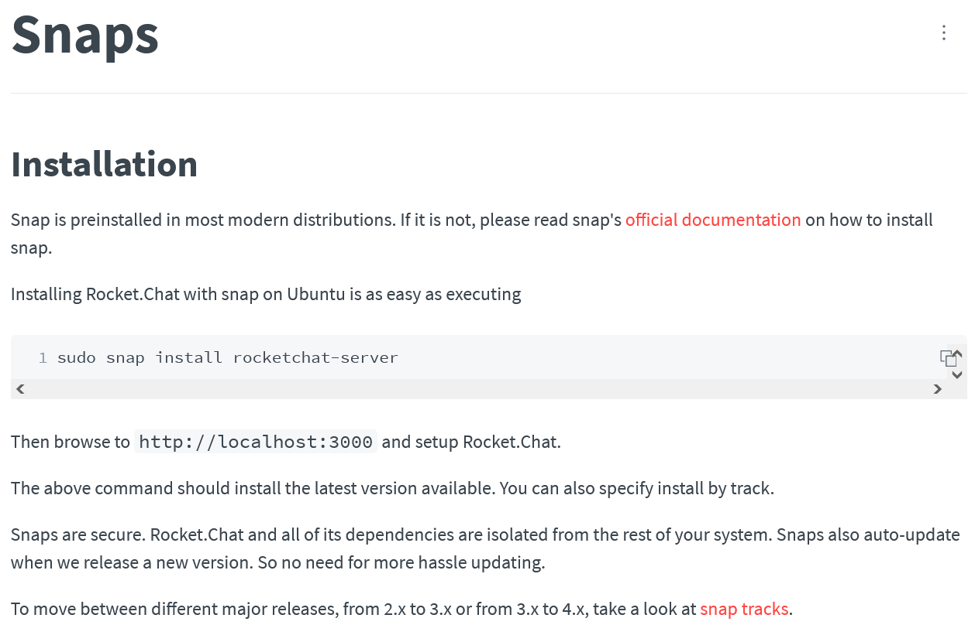
Εγκαταστήσαμε το Rocket.Chat
Δοκιμάσαμε:
χειροκίνητη
  δηλαδή εγκατάσταση επιμέρους στοιχείων της αρχιτεκτονικής (web server, database, web application) ξεχωριστά
  είχε το πλεονέκτημα αναβάθμισης κάθε μέρους ξεχωριστά
  αλλά μπορούσε να οδηγήσει σε ασυμβατότητες εκδόσεων στα «requirements» του Rocket.Chat
αυτοματοποιημένη εγκατάσταση
  είναι ευκολότερη
    στην εγκατάσταση,
    ενημέρωση
    και λήψη αντιγράφων ασφαλείας (backup),
  και πιο δοκιμασμένη από την κοινότητα
  που αναπτύσσει και χρησιμοποιεί το Rocket.Chat
  Οπότε καταλήξαμε στην αυτοματοποιημένη εγκατάσταση

Slide 8
Διερευνήσαμε διάφορες μεθόδους Εγγραφής Χρηστών
Χειροκίνητη εγγραφή καθενός χρήστη
  έτσι κάναμε τις πρώτες δοκιμές
Single Sign On (SSO) του Πανελληνίου Σχολικού Δικτύου
  αλλά είχε πολύ αυστηρές προδιαγραφές και χρειαζόταν έγκριση
Με ταυτοποίηση μέσω email
  καταλήξαμε σε αυτή τη λύση τελικά για τους χρήστες μας

Slide 9
Αντιμετωπίσαμε διάφορα προβλήματα κατά τη διάρκεια των δοκιμών
π.χ.:
  χρειαζόταν αναβάθμιση της έκδοσης της Βάσης Δεδομένων «MongoDB»
  κατά την αναβάθμιση χάθηκαν τα περιεχόμενά της
  οπότε αναλογιζόμενοι το μέγεθος του προβλήματος εάν η υπηρεσία μας βρισκόταν ήδη σε συνθήκες δημόσιας λειτουργίας, συνειδητοποιήσαμε την ανάγκη να λαμβάνουμε τακτικά αντίγραφα ασφαλείας (backup)

Slide 10
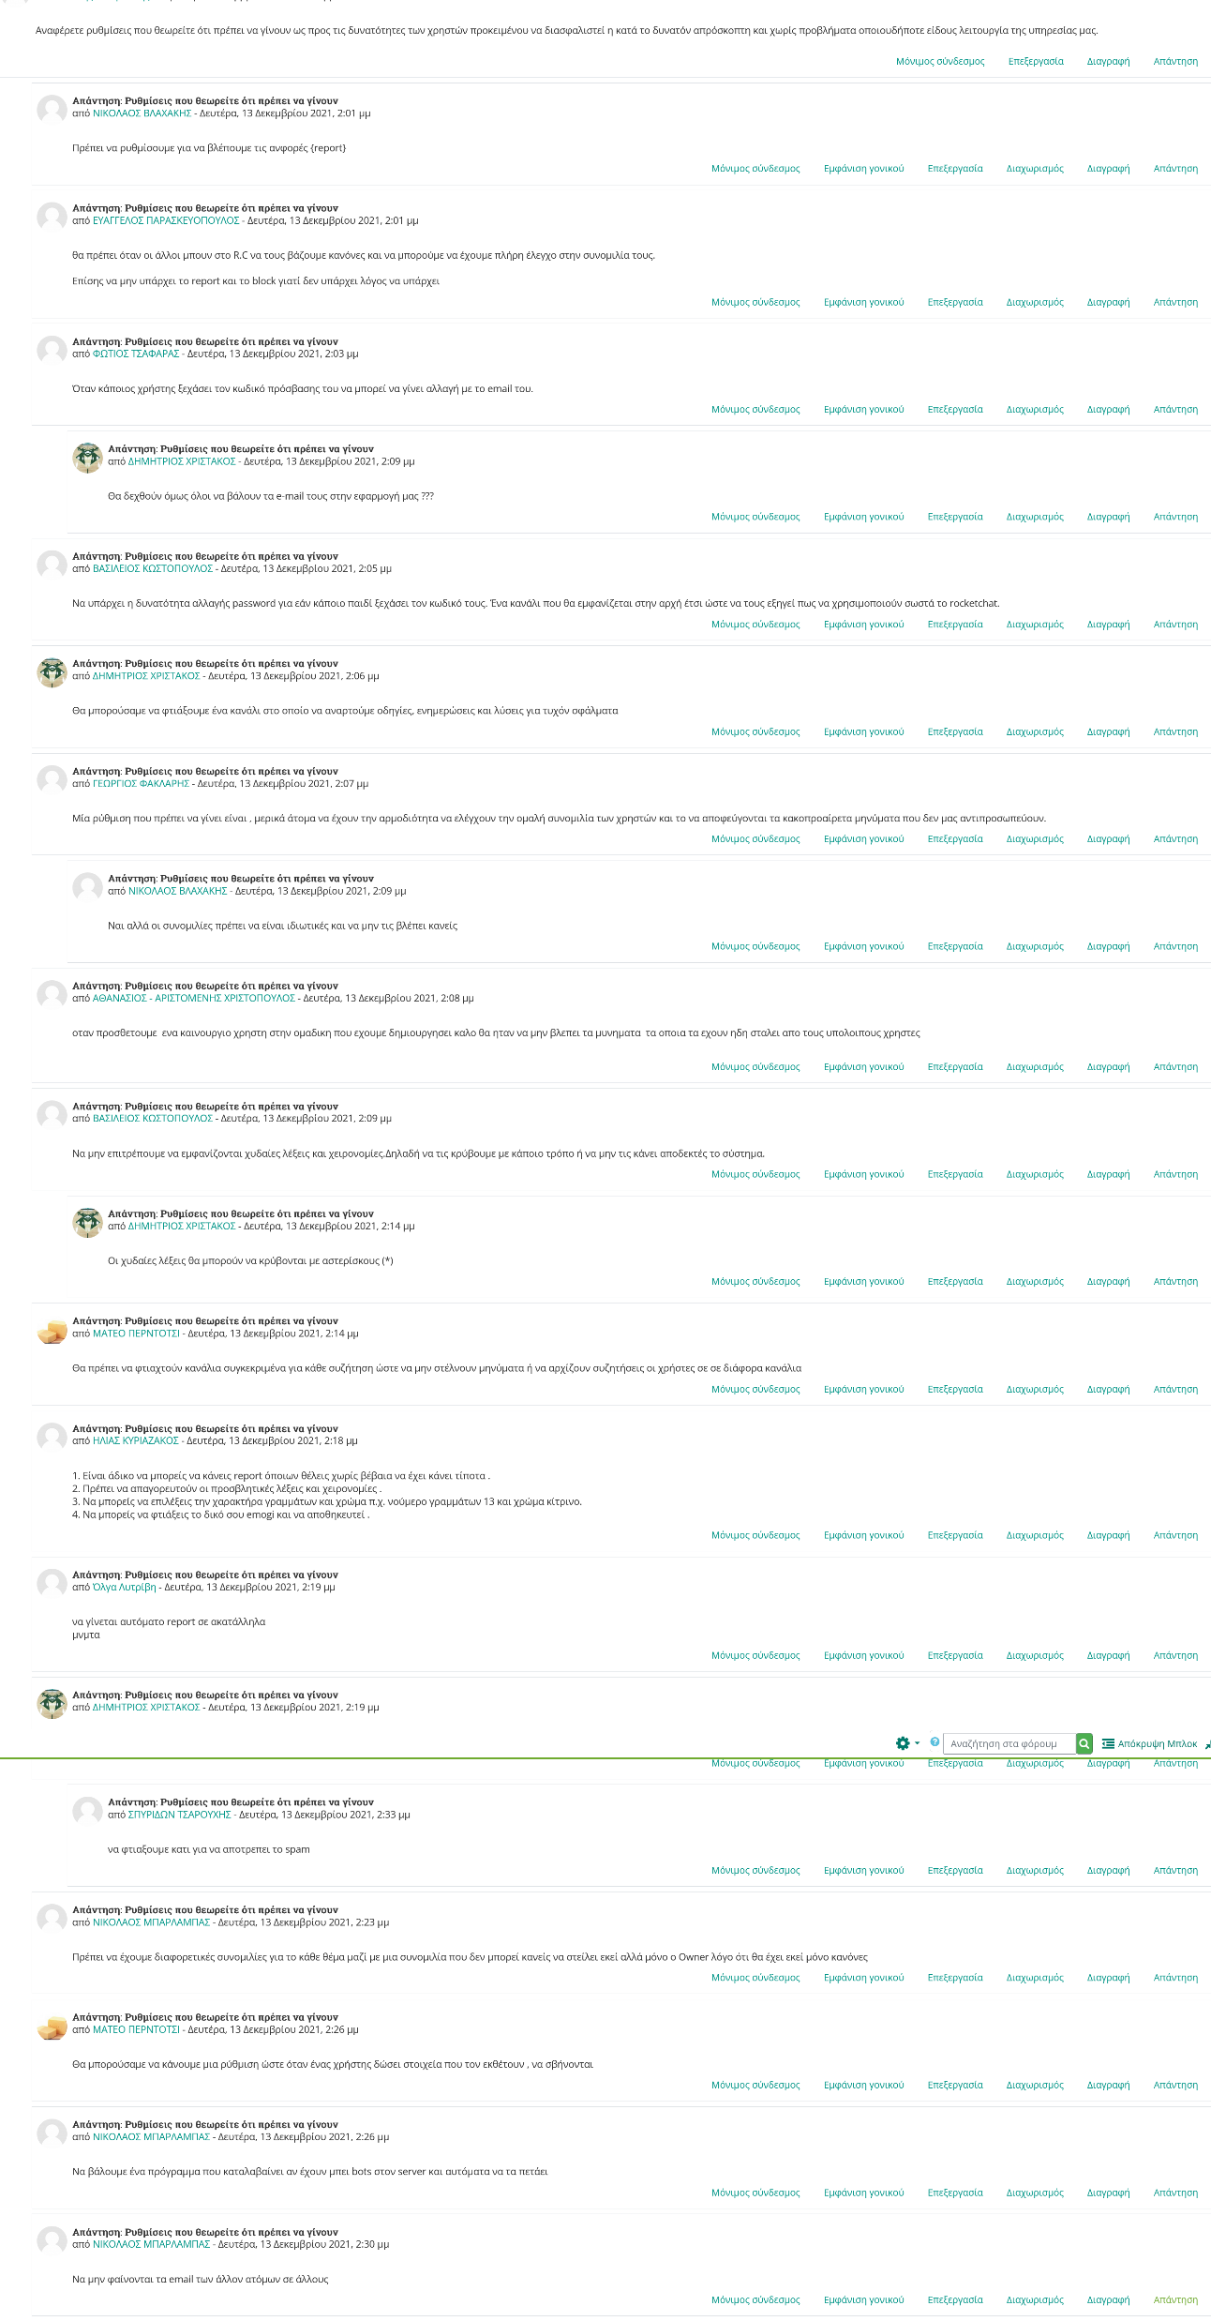
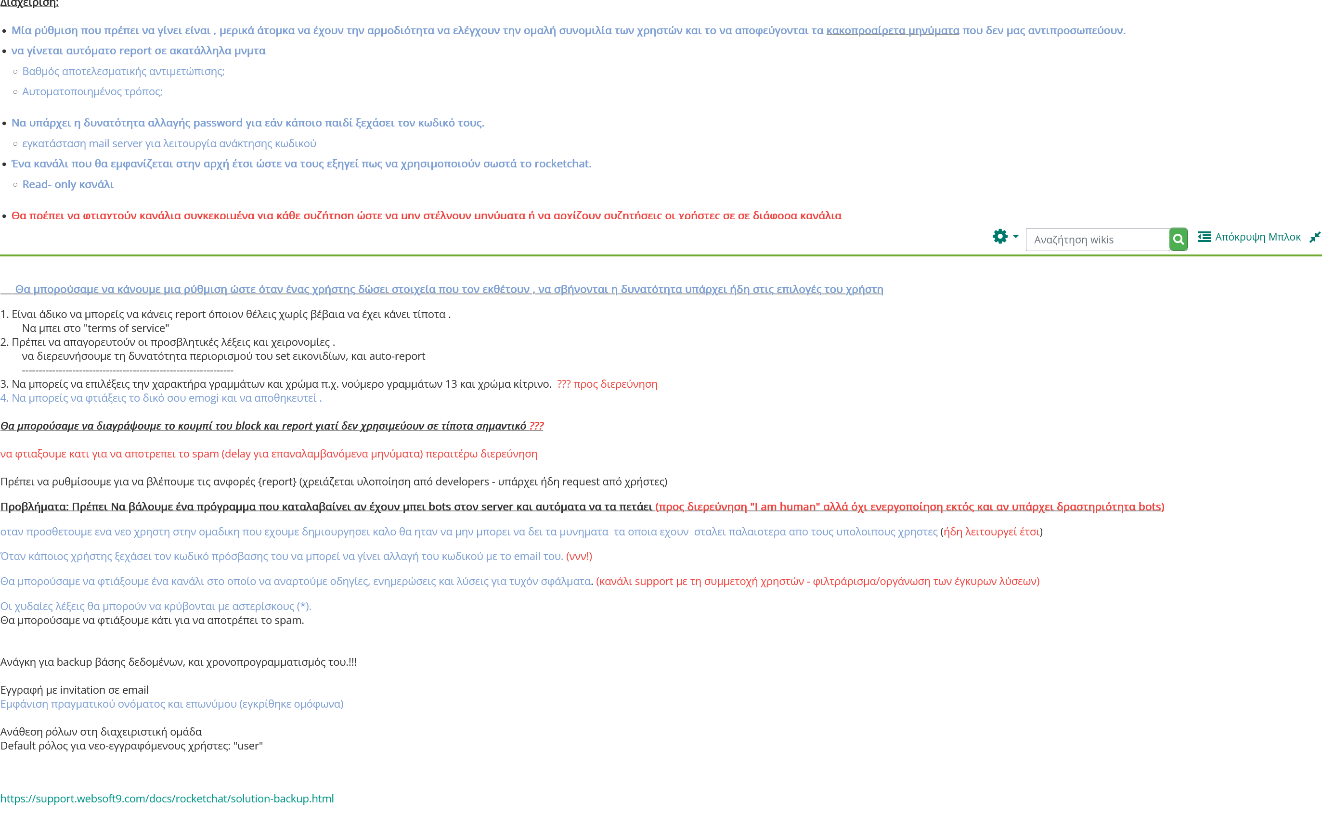
Σκεφτήκαμε τις πιθανές ανάγκες των χρηστών μας
Σε επίπεδο:
Διαχείρισης
  π.χ. «αλλαγή password»
Υποστήριξης
  π.χ. «αιτήματα βοήθειας»
Αντιμετώπισης προβλημάτων χρηστών
  support, reports, κτλ.
Χρησιμοποιήσαμε forum στο Moodle για να ανταλλάξουμε και να συγκεντρώσουμε τις ιδέες μας και wiki για να τις οργανώσουμε

Slide 11

Αναλύσαμε τις δυνατότητες του Rocket.Chat
μελετώντας τις οδηγίες χρήσης (documentation)
κάνοντας δοκιμαστική χρήση
Ενεργοποιήσαμε δυνατότητες που μας ενδιέφεραν
π.χ. custom emojis

Slide 12
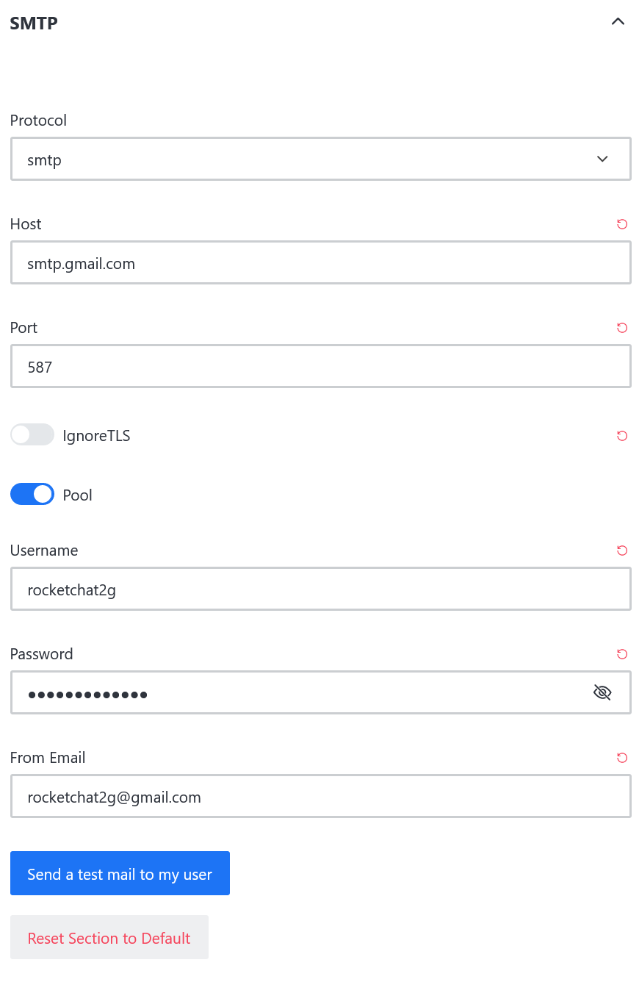
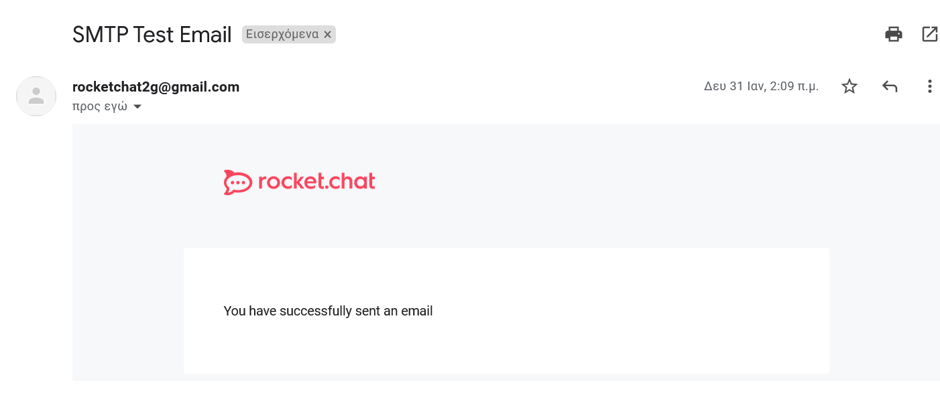
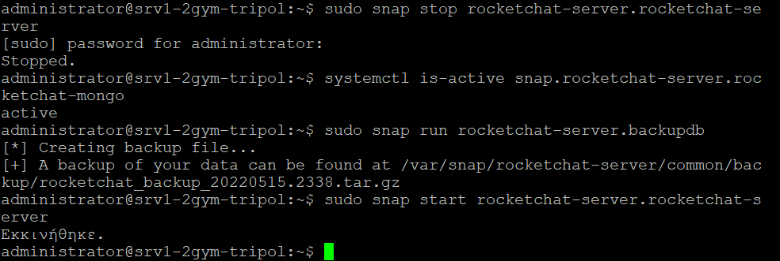
Ενεργοποιήσαμε υποστηρικτικές υπηρεσίες
Emailer
Χρήση gmail λογαριασμού
backup

Slide 13
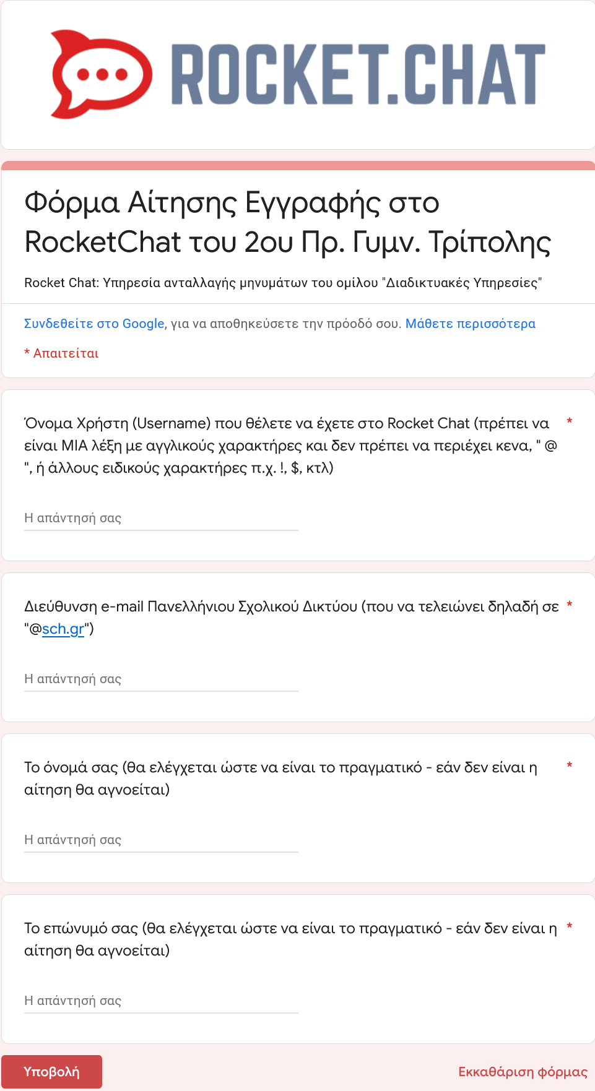
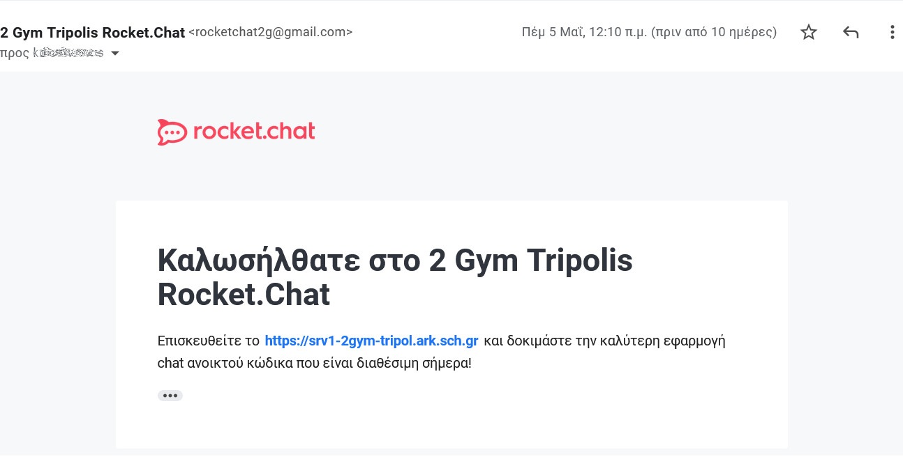
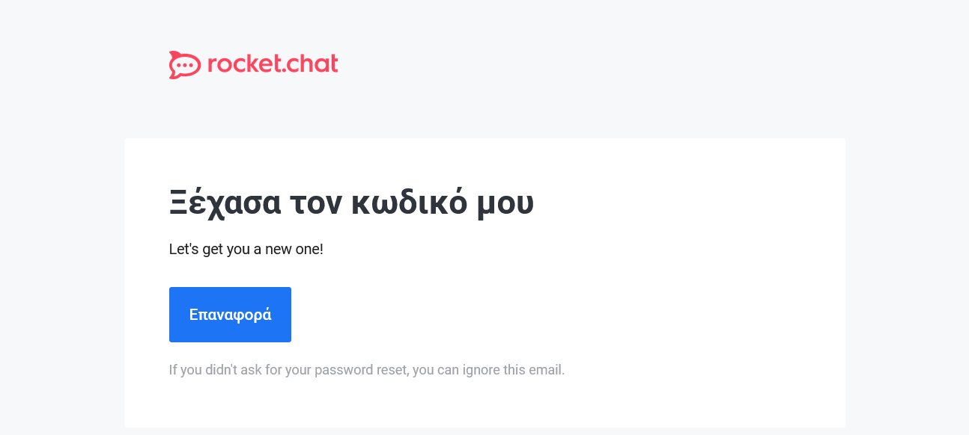
Υλοποιήσαμε αυτοματοποιημένο σύστημα εγγραφής χρηστών
Δημιουργία φόρμας εγγραφής
Χρήση του email
Ρύθμιση ανάκτησης κωδικού

Slide 14
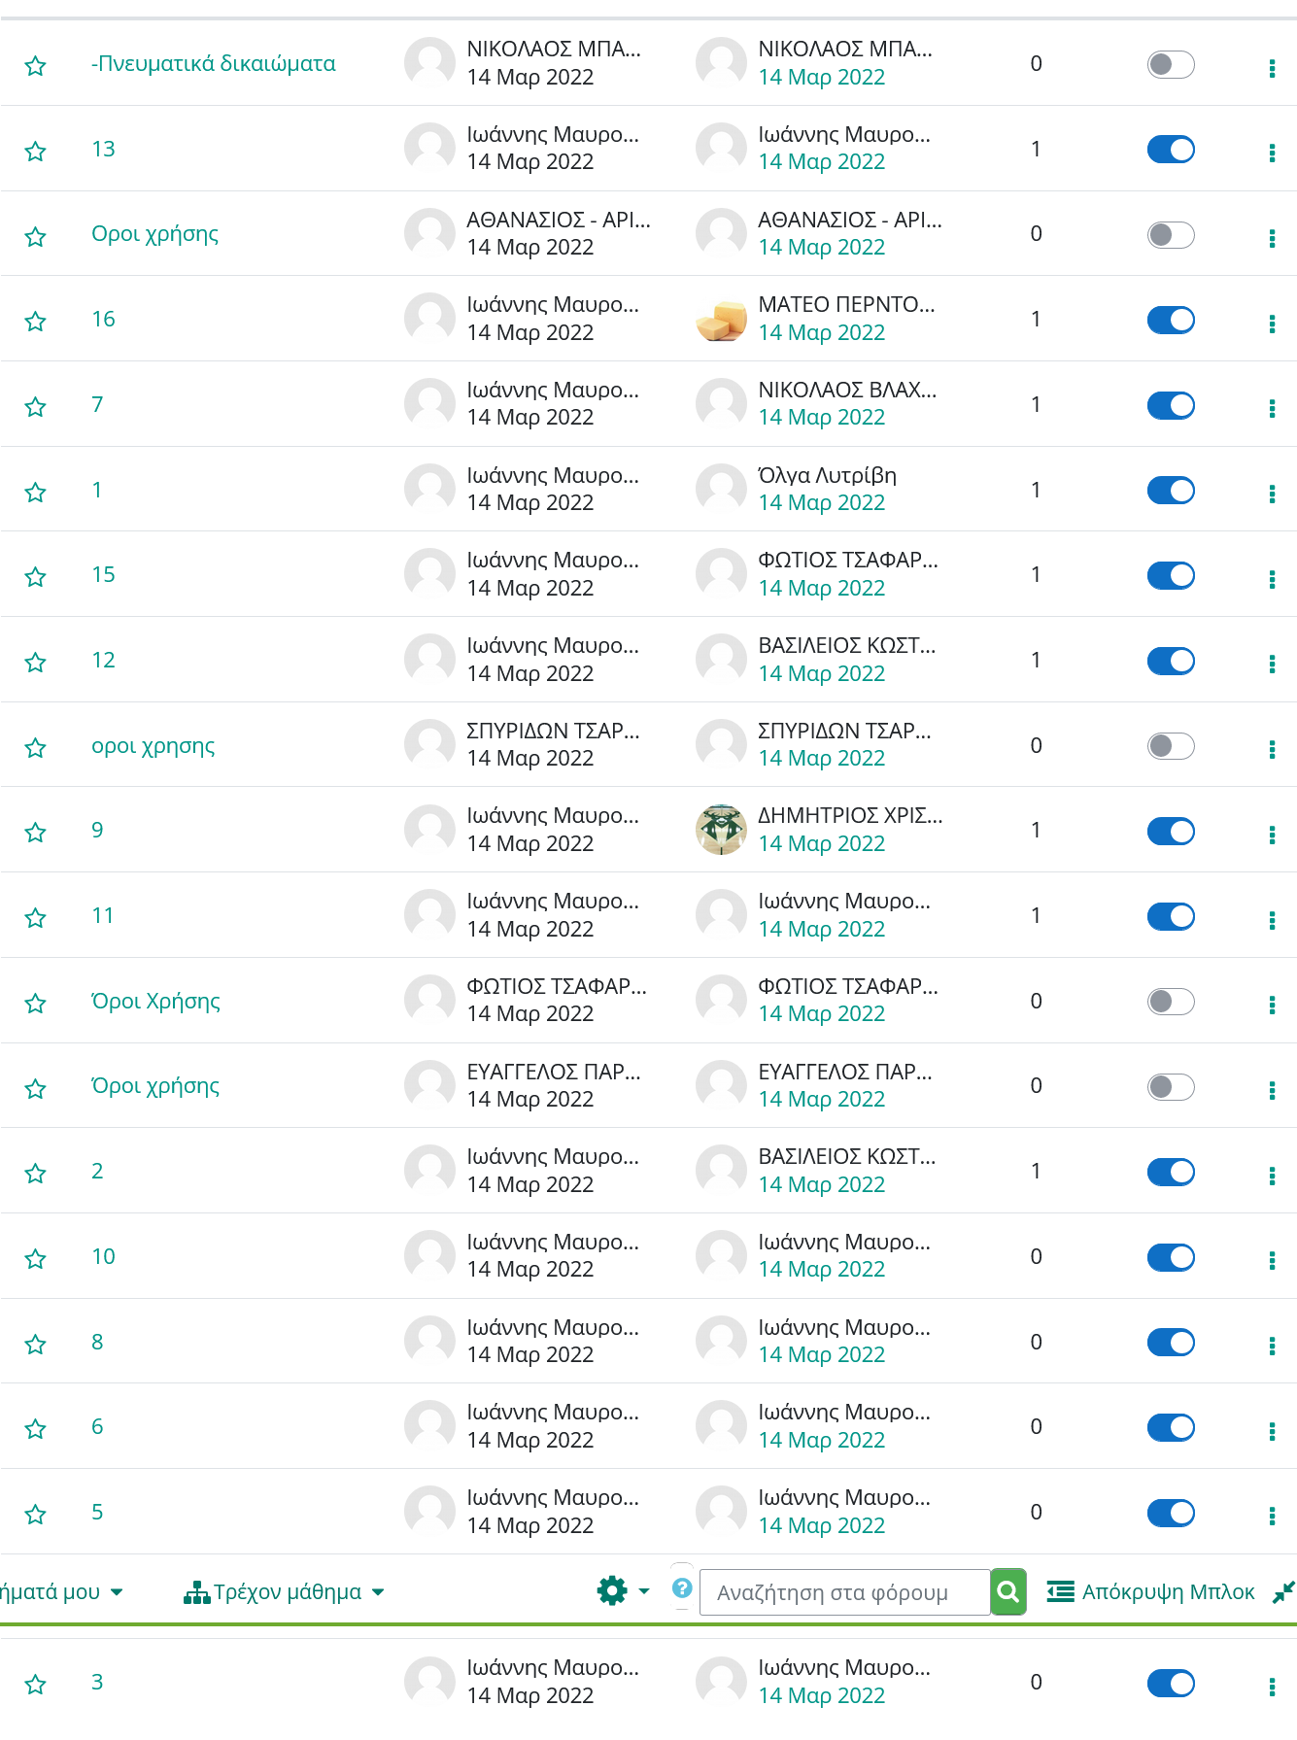
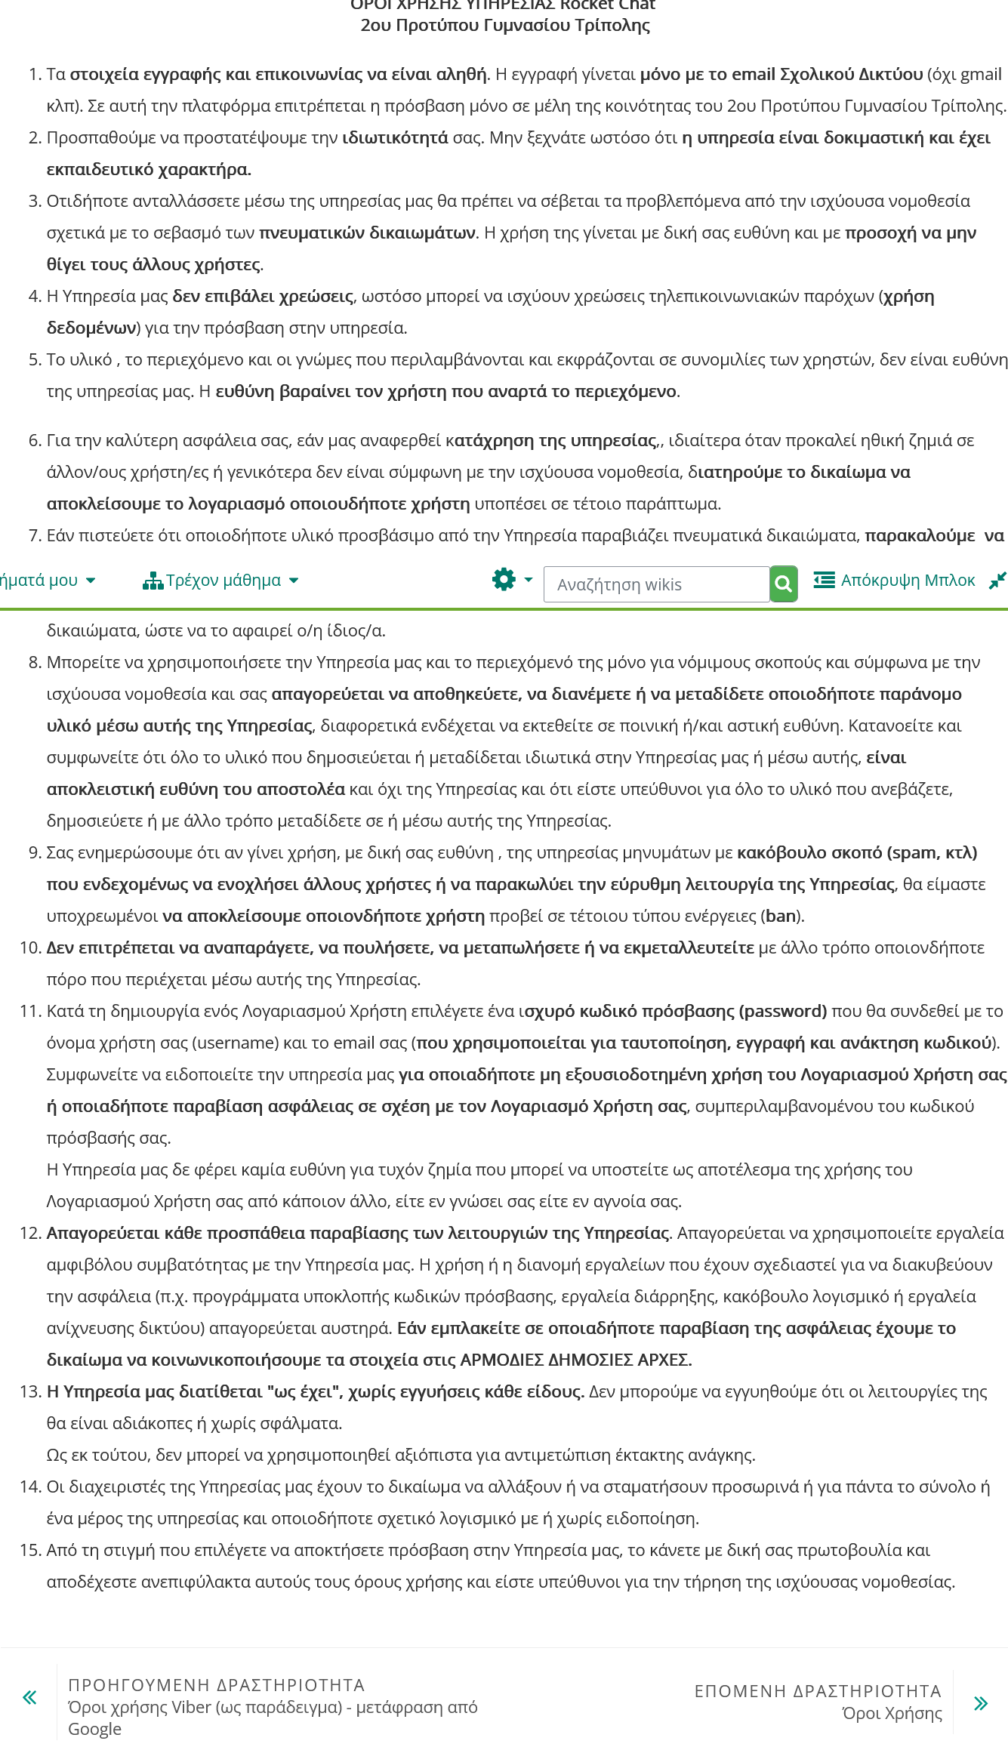
Δημιουργήσαμε το έγγραφο
«Όροι Χρήσης» (Terms of Service)
Αναλύσαμε το σχετικό έγγραφο από την υπηρεσία «viber» και το προσαρμόσαμε στις ανάγκες της δικής μας υπηρεσίας απλοποιώντας το για ευκολότερη κατανόηση από τους χρήστες μας

Slide 15
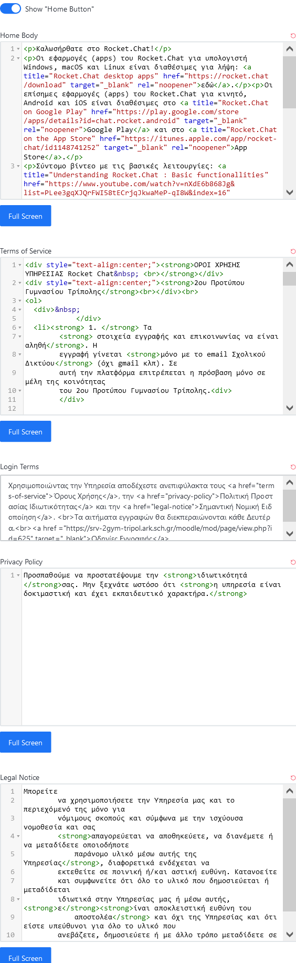
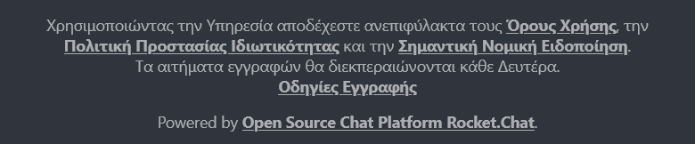
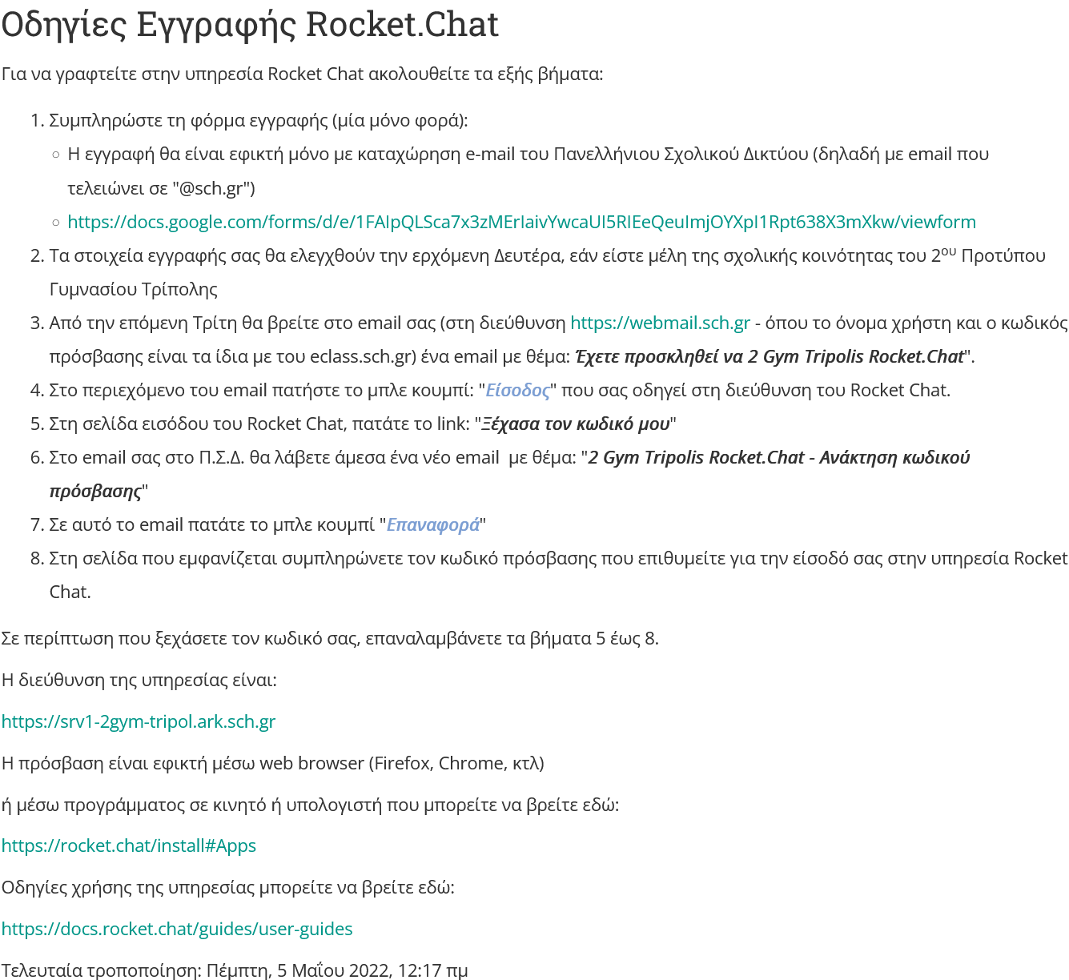
Παραμετροποιήσαμε την εμφάνιση των απαραίτητων εγγράφων
Κεντρική Σελίδα
Όροι Χρήσης
Πολιτική Προστασίας Ιδιωτικότητας
Σημαντική Νομική Ειδοποίηση
Οδηγίες Εγγραφής

Slide 16
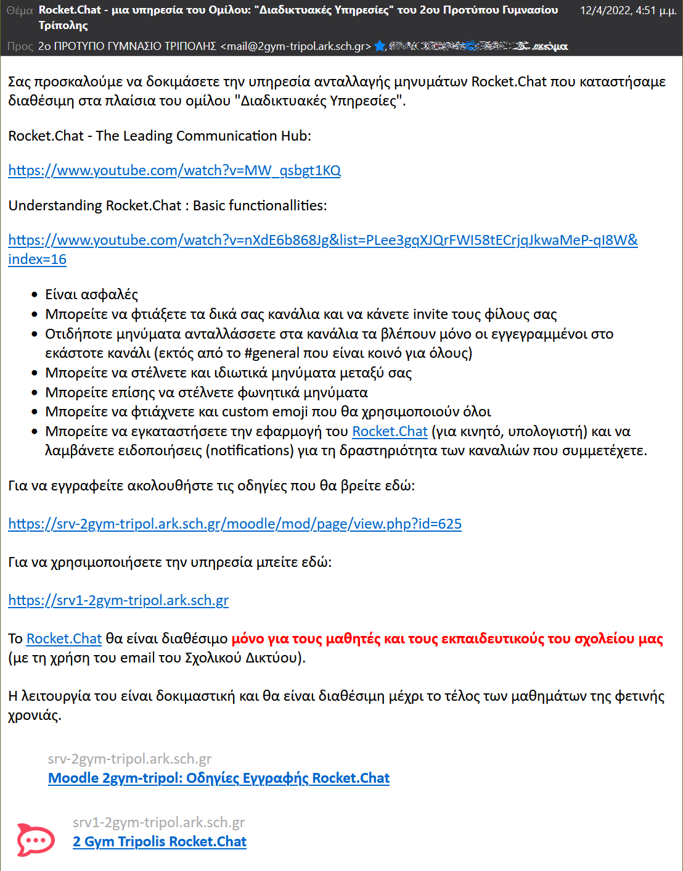
Δημοσιεύσαμε την υπηρεσία μας
Αναζήτησαμε τρόπους διάδοσης
  Ανακοίνωση
  Ενημέρωση στις τάξεις
  Αποστολή email
  Χρήση άλλων μέσων (δημοφιλή social media)

Slide 17
Τι κερδίσαμε από αυτή την προσπάθεια
Ξεπεράσαμε το φόβο του αγνώστου
Αποκτήσαμε τις βασικές γνώσεις σχετικά με τη λειτουργία του Διαδικτύου και των διαδικτυακών υπηρεσιών ειδικότερα
Καταλάβαμε πόσο σημαντική είναι η έννοια της ασφάλειας στις εφαρμογές που χρησιμοποιούμε
Ξέρουμε ότι θα μπορούσαμε κι εμείς να καταστήσουμε διαθέσιμη μια αντίστοιχη υπηρεσία κι από μόνοι μας
Καταφέραμε να συνεργαστούμε για ένα κοινό σκοπό, ο καθένας συνεισφέροντας με τα ιδιαίτερα ταλέντα του
Ανακαλύψαμε και απολαύσαμε έναν επιπλέον εναλλακτικό τρόπο επικοινωνίας
Διαπιστώσαμε τη δυσκολία προσέλκυσης χρηστών σε μια νέα πλατφόρμα
Διαπιστώσαμε ότι τα λογισμικά “ανοικτού κώδικα” (open source) είναι αξιόλογα παρά το γεγονός ότι είναι δωρεάν, οπότε αποτελούν αξιόπιστη επιλογή για διάφορες εφαρμογές
Αξιοποιήσαμε τα δικά μας κριτήρια και ικανότητες για την επίλυση προβλημάτων επιλέγοντας τις βέλτιστες λύσεις

Slide 18
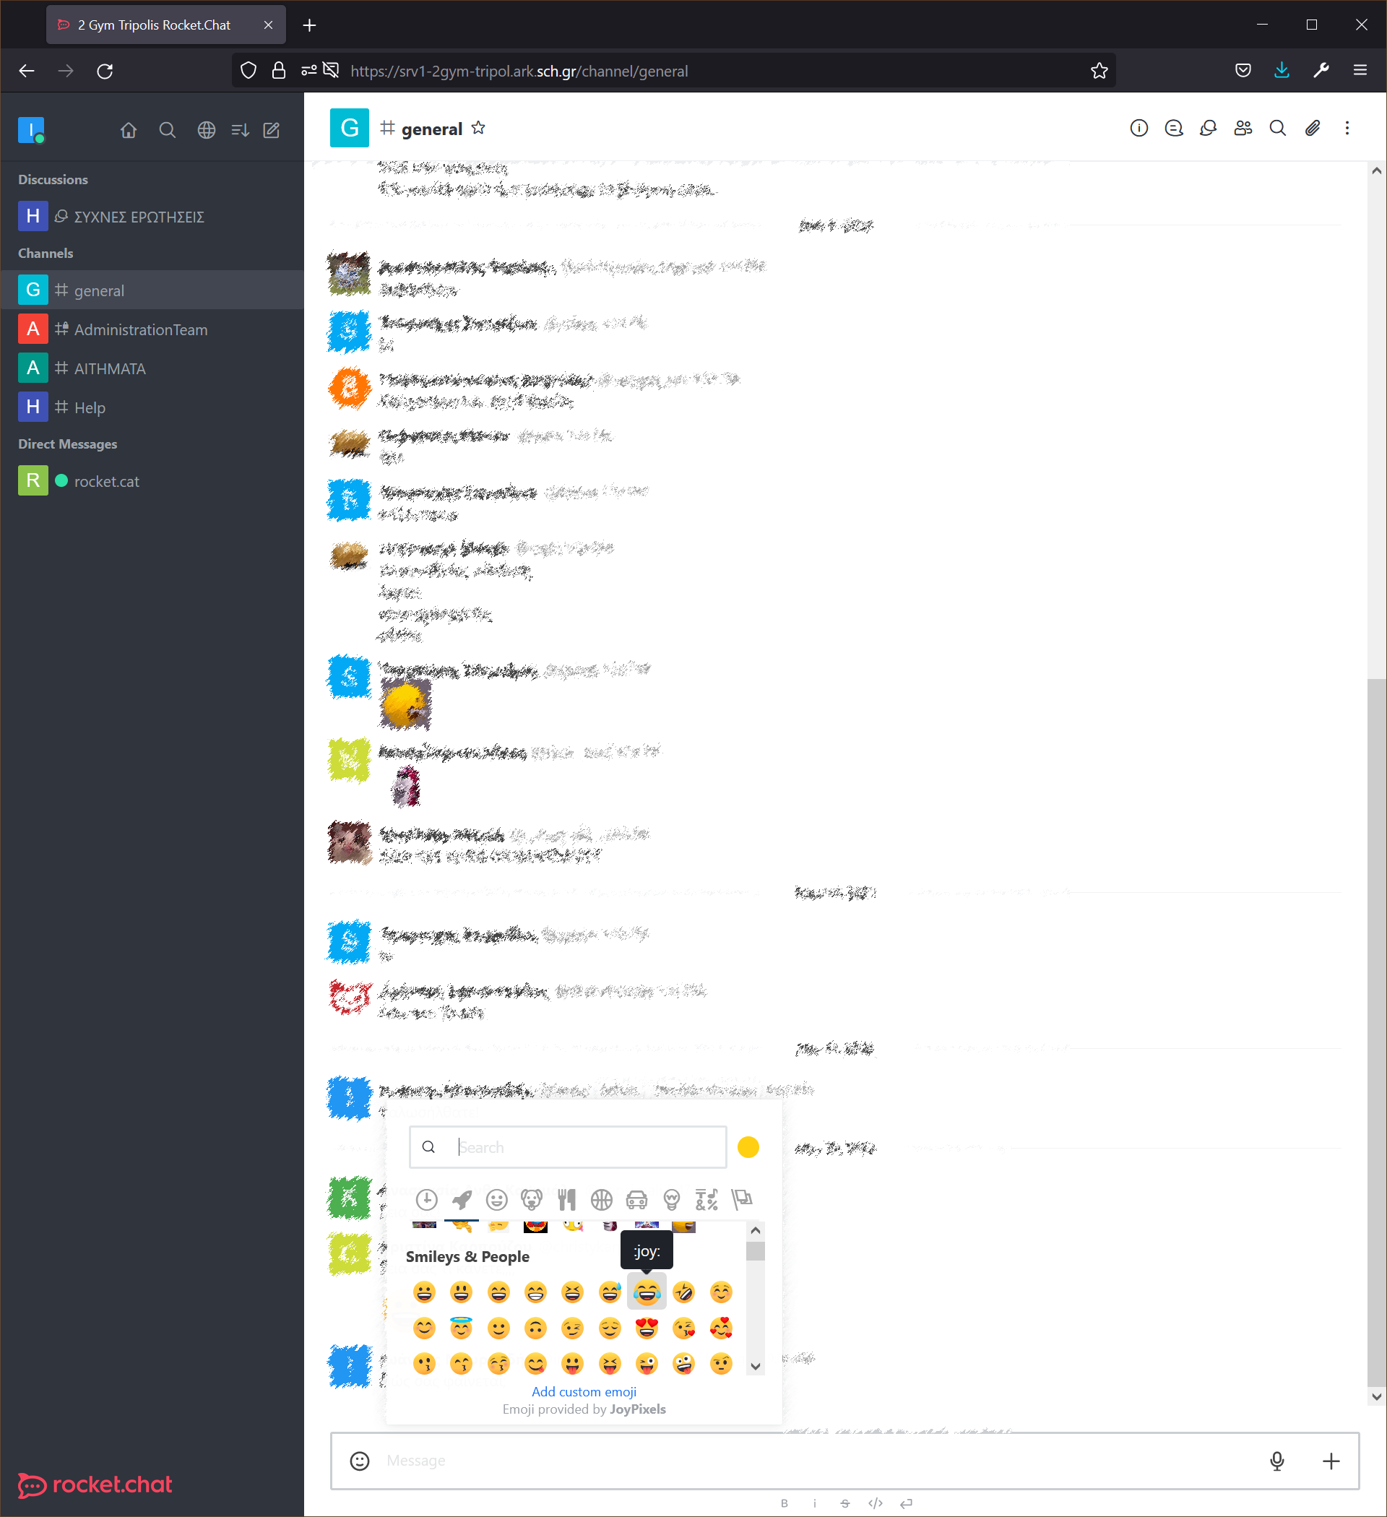
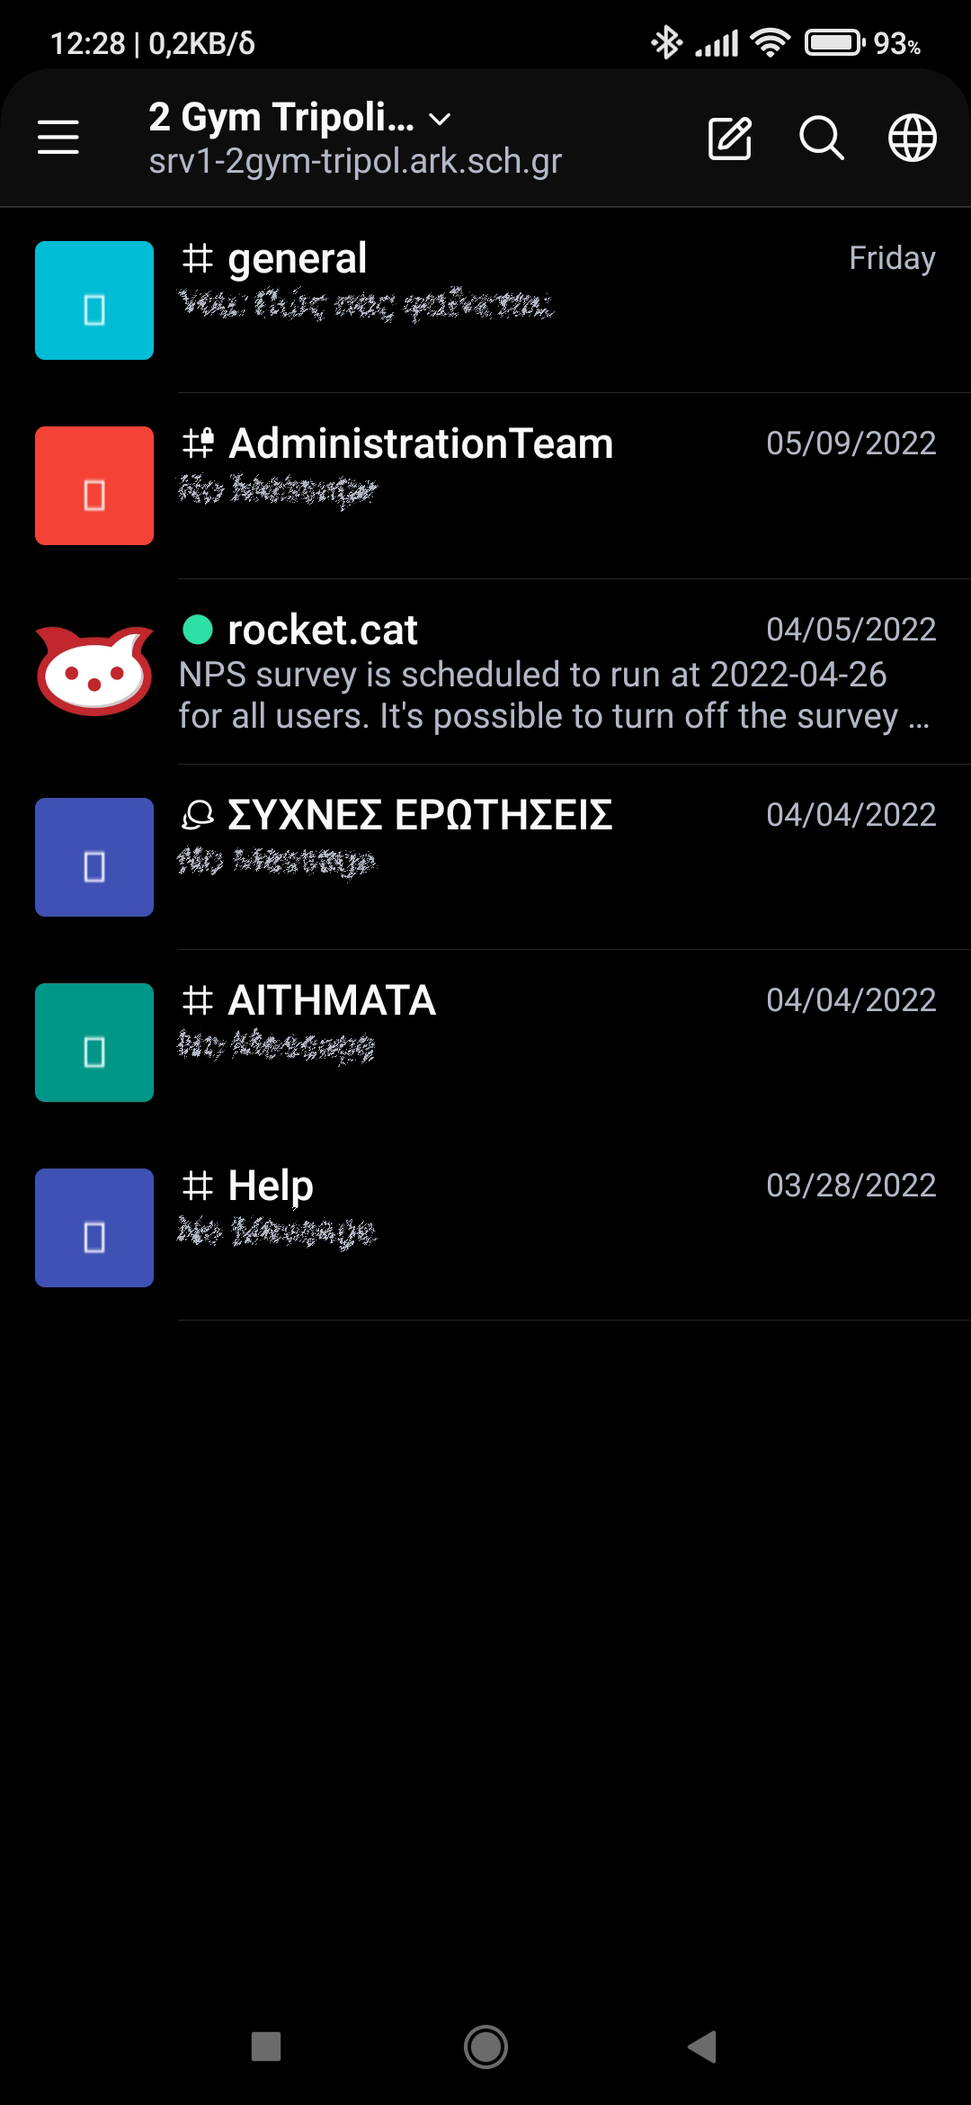
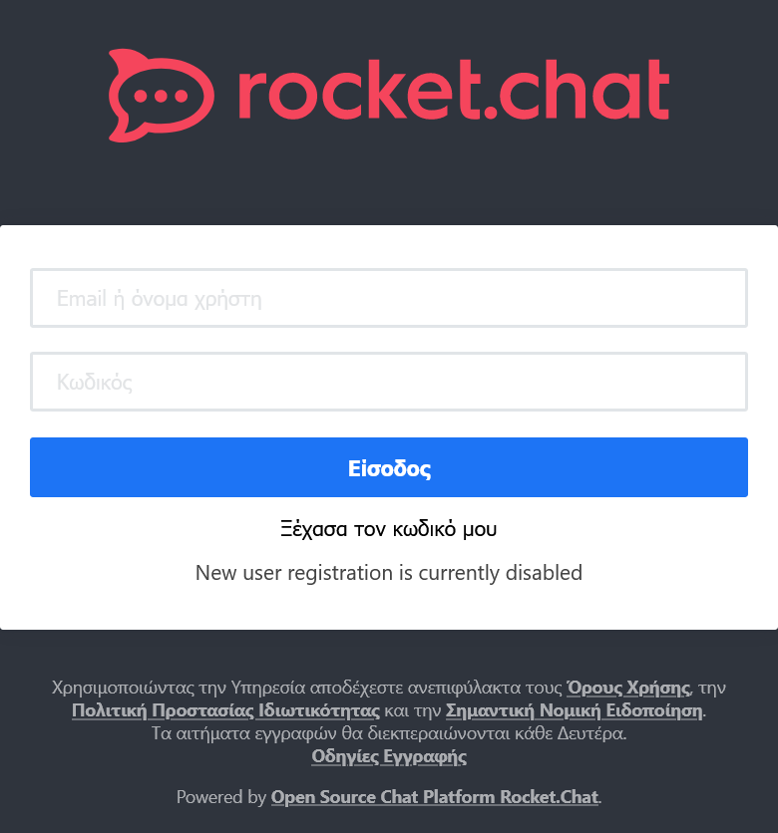
Οθόνη Σύνδεσης
Web Interface Υπολογιστή
smartphone app

Slide 19
Σας ευχαριστούμε!

